Slide 1
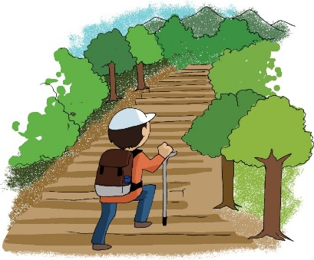
抗疫話重陽
教育局課程發展處
中國語文教育組

Slide 2
重陽登高避疫
吳均《續齊諧記》
汝南桓景隨費長房游學累年，長房謂曰：「九月九日，汝家中當有災。宜急去，令家人各作絳囊，盛茱萸，以繫臂，登高飲菊花酒，此禍可除。」景如言，齊家登山。夕還，見雞犬牛羊一時暴死。長房聞之曰：「此可代也。」今世人九日登高飲酒，婦人帶茱萸囊，蓋始於此。
注釋：
《續齊諧記》：一本中國古代志怪小說集，書中不少故事廣為流傳。「齊諧」就是記錄怪異故事的意思。
絳囊：紅色的口袋。絳，音「降」。
茱萸：一種香料植物，具備殺蟲消毒、逐寒祛風的功能。中國古人會在重陽節臂上佩帶插着茱萸的布袋。茱萸，音「諸余」。

Slide 3
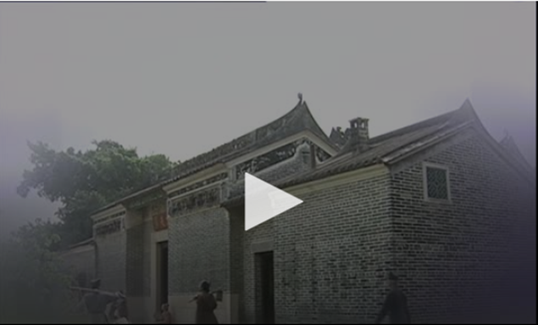
重陽登高避疫
教育電視 《節日知多少(一)》重陽節的由來http://apps.hkedcity.net/media/play/playVideo_responsive.php?vFileID=56003&vAutoStart=false&vStartTime=0&map

Slide 4
茱萸辟疫 菊壽延年
葛洪《西京雜記》
戚夫人侍高帝……九月九日，佩茱萸，食蓬餌，飲菊華酒，令人長壽，菊華舒時，并採莖葉，雜黍米釀之，至來年九月九日始熟，就飲焉，故謂之菊華酒。
注釋：
蓬餌：重陽糕。中國古人在重陽節吃的一種糕點，餌，音「膩」。
菊華：菊花。華，即花。
舒：開。
黍米：一種中國北方常見的穀物，可製成麪粉，亦可釀酒。黍，音「暑」。

Slide 5
茱萸的文化涵義：避邪翁
屈原《離騷》
椒專佞以慢慆兮，樧又欲充夫佩幃。
樧（音殺），就是吳茱萸。
茱萸雅號「辟邪翁」，是秋季成熟的椒科植物，重陽佩茱萸的習俗在唐代很盛行，《雜五行書》說：在屋舍旁種「白楊、茱萸三根，增年益壽，除患害也。」而懸茱萸子於室內，即有「鬼畏不入」的效果。古人認為在重陽節這一天插茱 萸可以避難消災；或佩帶於臂，或作香囊佩 帶，還有插在頭上的。

Slide 6
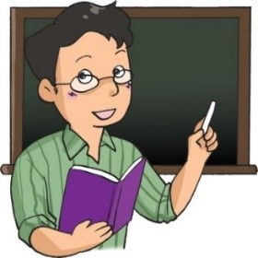
餐菊的文化涵義：延壽藥
屈原《離騷》
朝飲木蘭之墜露兮，夕餐秋菊之落英。
我們都知道菊是花中四君子，餐菊不但象徵高 潔，更可延壽。《神農本草經》指甘菊花 「久服利血氣，輕身，耐老，延年」。菊花因 此被視為長生之藥。蘇東坡也有《後杞菊賦》「吾方以杞為糧，以菊為糗。春食苗，夏食葉，秋食花實而冬食根，庶幾乎西河、南陽之壽。」可見蘇東坡食菊，不光食苗食葉食花，冬天還要食根。
注釋：
糗：炒熟的米、麥，這裏代指糧食。糗，音「臭」。
西河、南陽之壽：西河，即指孔子弟子子夏，晚年居於西河，傳說活了一百歲。南陽之壽，指當時南陽酈縣的人很長壽，最長壽者傳說超過一百歲。

Slide 7
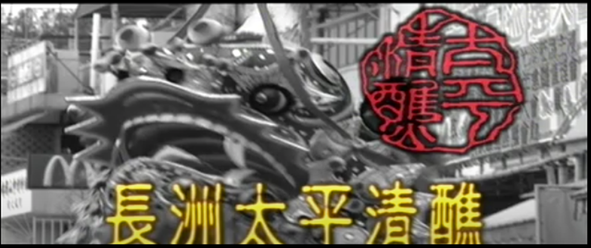
傳統節日與民間習俗
7
現在還有哪些民間風俗與抵抗溫疫或傳染病有關呢？
長洲太平清醮
觀看教育電視「長洲太平清醮」https://www.hkedcity.net/etv/resource/1538863159

Slide 8
詩詞選讀

Slide 9
詩詞選讀
常説「每逢佳節倍思親」，自古不少耳熟佳作，都以思親為主題。鄭燮曾説︰「一枝一葉總關情」。張載《正蒙‧中正》所謂「以愛己之心愛人，則盡仁。」故古今墨客，不乏仁人愛物的作品，試讀以下數首。

Slide 10
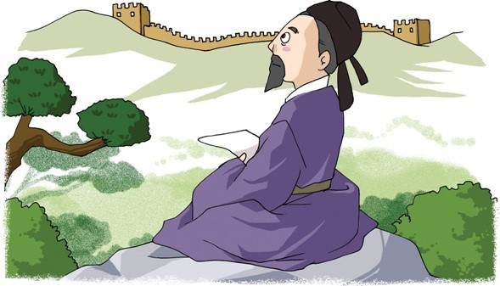
王維《九月九日憶山東兄弟》
獨在異鄉為異客
每逢佳節倍思親
遙知兄弟登高處
遍插茱萸少一人
參考《積累與感興──小學古詩文誦讀材料選編(修訂)》 https://cd1.edb.hkedcity.net/cd/chi/jilei_2010/pdf_shi/jilei_shi_022.pdf

Slide 11
白居易《九日登巴台》
黍香酒初熟 菊暖花未開
閑聽竹枝曲 淺酌茱萸杯
去年重陽日 漂泊湓城隈
今歲重陽日 蕭條巴子臺
旅鬢尋已白 鄉書久不來
臨觴一搔首 座客亦徘徊
注釋：
酌：飲酒，音「雀」。
湓城隈：湓，河川名。湓，音「盆」。城隈，城角，或指城內偏僻的地方。隈，音「煨」。
蕭條：寂寥冷清的樣子。這裏指詩人當時的孤獨的處境和寂寞的心境。
觴：酒杯，音「傷」。
搔：撓，用手指甲輕刮，音「蘇」。

Slide 12
李清照《醉花陰》
薄霧濃雲愁永晝 瑞腦銷金獸
佳節又重陽 玉枕紗櫥 半夜涼初透
東籬把酒黃昏後 有暗香盈袖
莫道不銷魂 簾捲西風 人比黃花瘦
《醉花陰》台詞誦
參考《積學與涵泳──中學古詩文誦讀材料選編》 https://www.edb.gov.hk/attachment/tc/curriculum-development/kla/chi-edu/resources/secondary-edu/lang/chi_chapter/P068.pdf

Slide 13
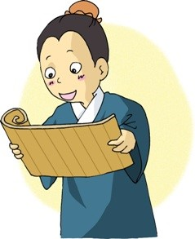
名言警語 在變幻不定的環境之中，人與人之間更需要互相信任，互相幫忙，發揮守望相助的精神，團結一致，對抗疫症。試搜集一些名言警語，鼓勵自己和身邊的人。
己所不欲， 勿施於人。
《論語‧顏淵》
夫愛人者，人必從而愛之；利人者，人必從而利之。
君子貴人而賤己， 先人而後己。
《墨子‧兼愛》
《禮記‧坊記》

Slide 14
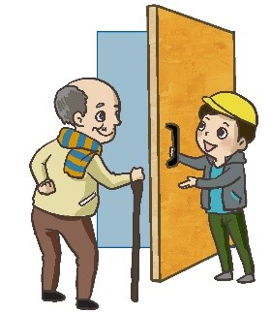
名言警語
老吾老，以及人之老；幼吾幼，以及人之幼。
智者自知， 仁者自愛。
《孔子家語‧三恕》
《孟子‧梁惠王上》
誰言寸草心， 報得三春暉。
孟郊《遊子吟》

